Slide 1

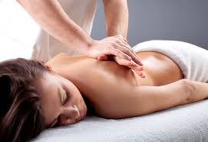
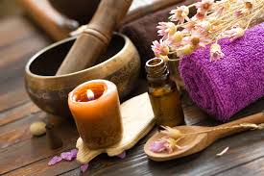


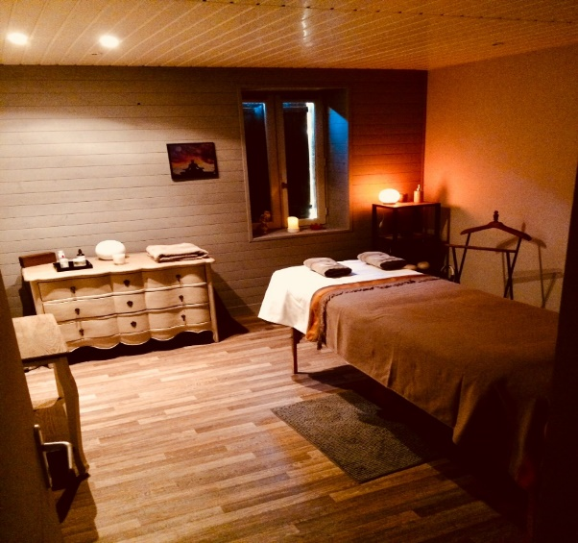
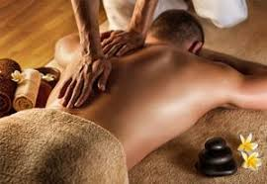
MASSAGE BIEN ETRE 1h00 70 €
Une invitation à la rencontre de soi, un lâcher prise, une parenthèse facilitant la relaxation. Massage globalisant et enveloppant.
MASSAGE BALINAIS 1h00 70 €
Combinaison des techniques ayurvédiques Abhyanga et des méridiens de la médecine chinoise. Il alterne des mouvements d’effleurage, pétrissage, percussion et appui profond pour une relaxation profonde.
MASSAGE AROMATHERAPIE 1h00 70 €
Le pouvoir des huiles essentielles pour dynamiser ou relaxer le corps.
Se pratique par lissage doux à la surface des muscles, utilisation de 2 huiles. Le massage s’adapte aux besoins de la personne.
MASSAGE SPORTIF 1h00 80 €
Etirements et mobilisation des membres.
Pour libérer toutes les tensions des muscles, le travail s’effectue en profondeur avec les pouces et les phalanges.
MASSAGE DU DOS 30 mn 35 €
Parfait pour libérer les tensions, défatiguer le corps et l’esprit… les mouvements alternent pressions et lissages.
MASSAGE DES PIEDS 30 mn 35 €
Un gommage des pieds est effectué pour énergiser la circulation sanguine. Des mobilisations sont effectuées avec un travail des pouces sur la voute plantaire, le talon et les doigts de pieds.
MASSAGES
OFFREZ VOUS UN MOMENT DE DETENTE,UNE INVITATION AU
LACHER PRISE…
CLAUDE 07.81.63.44.32

